Slide 1
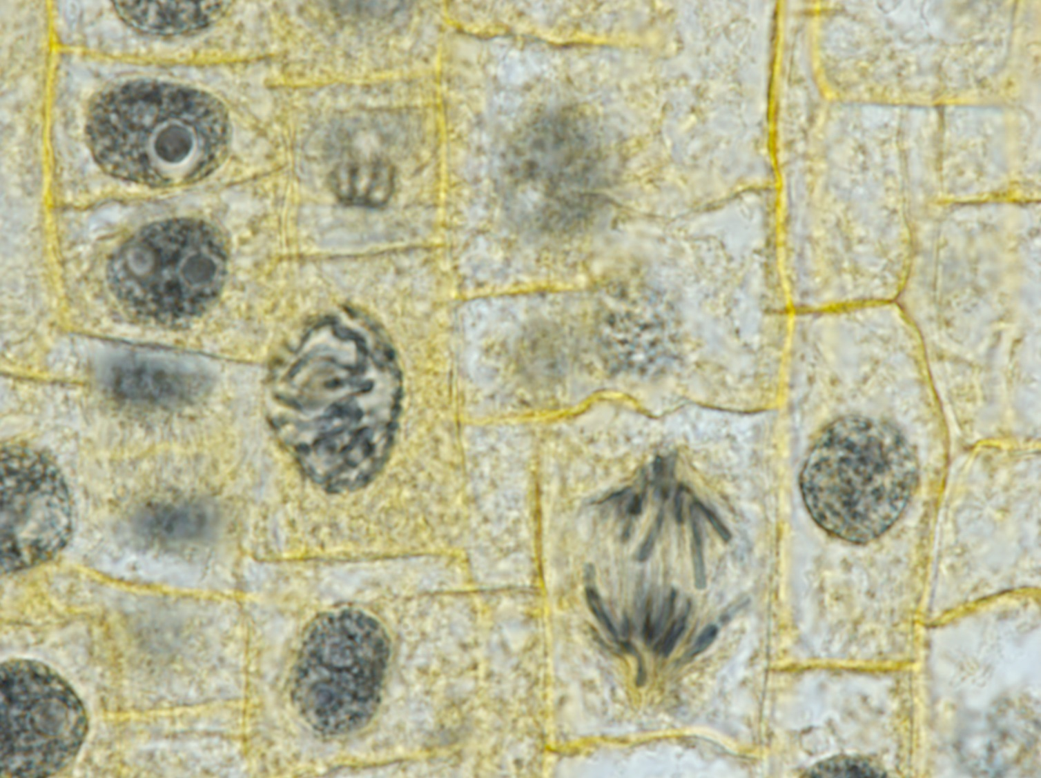

Úkoly:
Prohlédnout preparát kořenového vlášení cibule a zakreslit mitotické figury (všechny + interfázi)
Originální zvětšení: 400x

Slide 2
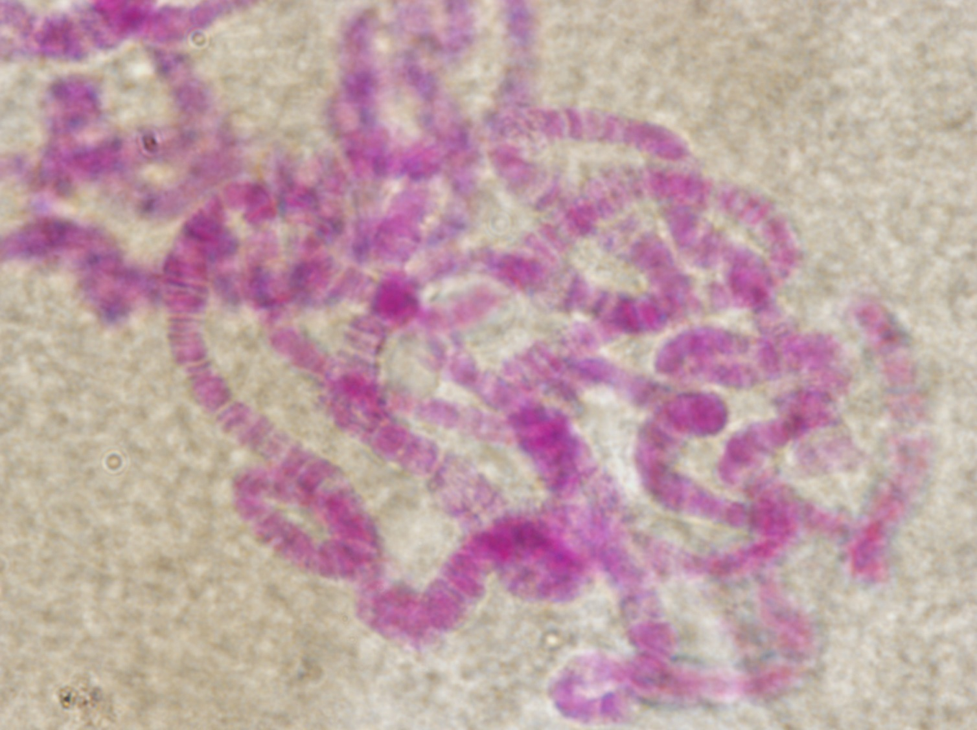
Úkoly:
Prohlédnout a zakreslit polytenní chromozómy v trvalém preparátu slinných žláz larev dvoukřídlých (pakomára nebo muchniček)
Originální zvětšení: 1000x

Slide 3
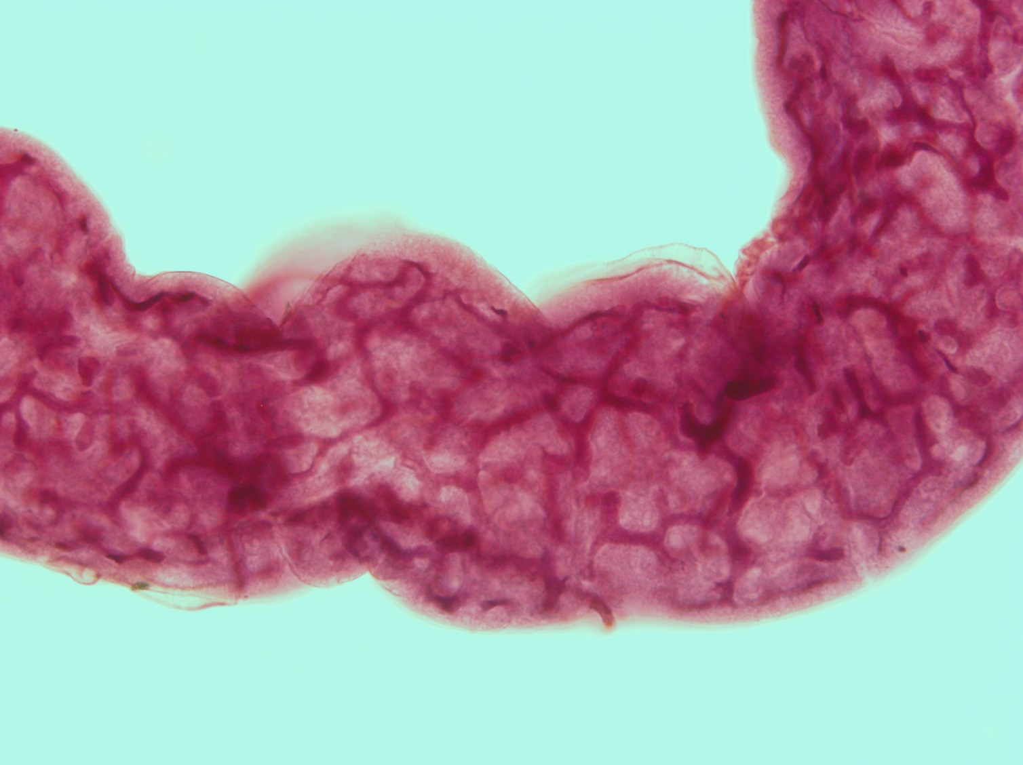
Úkoly:
Prohlédnout a zakreslit polyploidní jádra v trvalém preparátu slinných žláz motýla
Originální zvětšení: 200x

Slide 4
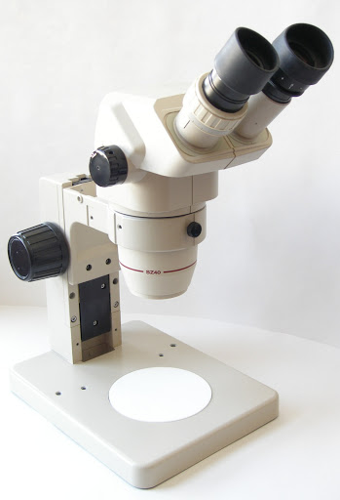
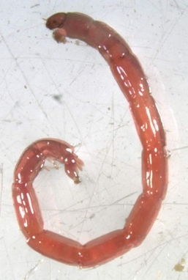
Úkoly:
Provést praktickou preparaci slinných žláz fixovaných larev pakomára za pomocí preparačního mikroskopu.

Slide 5
praktická preparace slinných žláz
Fixace:
ledová kyselina octová, barvení orcein.
Postup:
- na larvě umístěné na podložním sklíčku lokalizovat hlavový konec podle polohy očí.
- preparačními nástroji rozrušit první cca 3 hrudní články a pokusit se vypreparovat světlou hmotu slinných žláz.
- odstranit buničinou všechnu ostatní tkáň larvy ze sklíčka, přiložit na slinnou žlázu krycí sklíčko a pozorovat pod světelným mikroskopem
- pozor: larva nesmí během preparace vyschnout. Zakápnout podle potřeby fyziologickým roztokem.

Slide 6
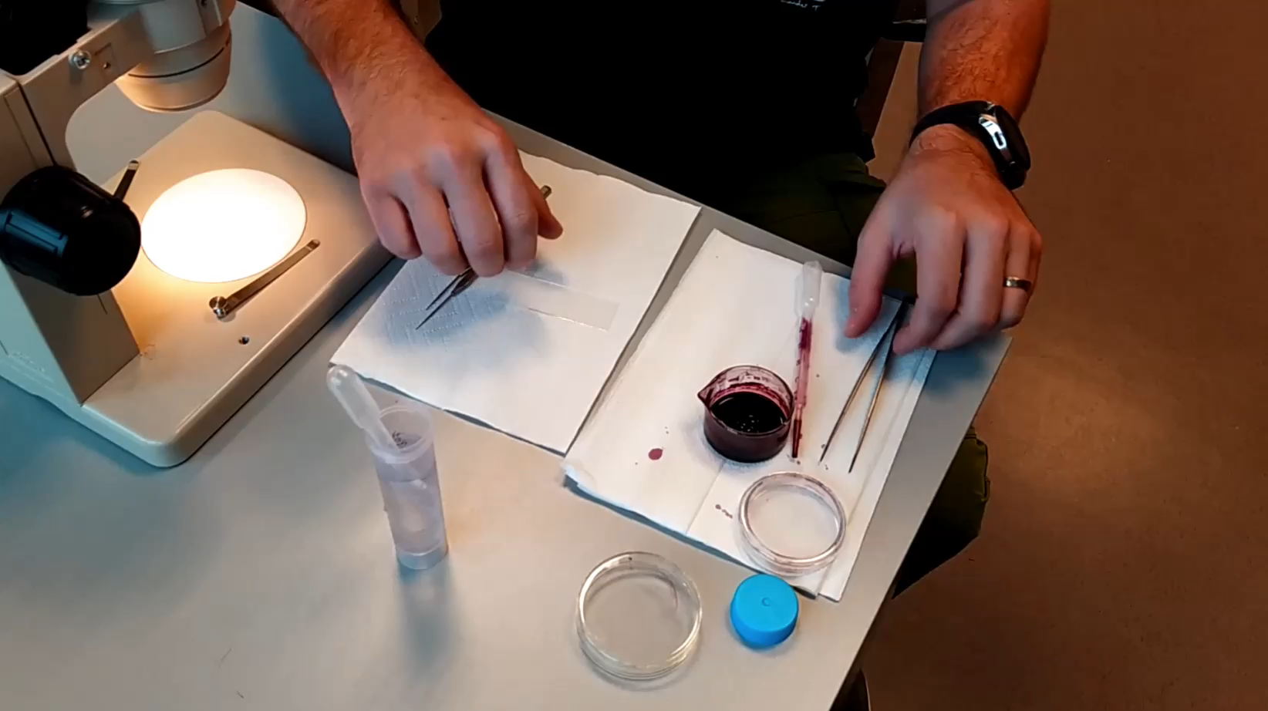

Slide 7
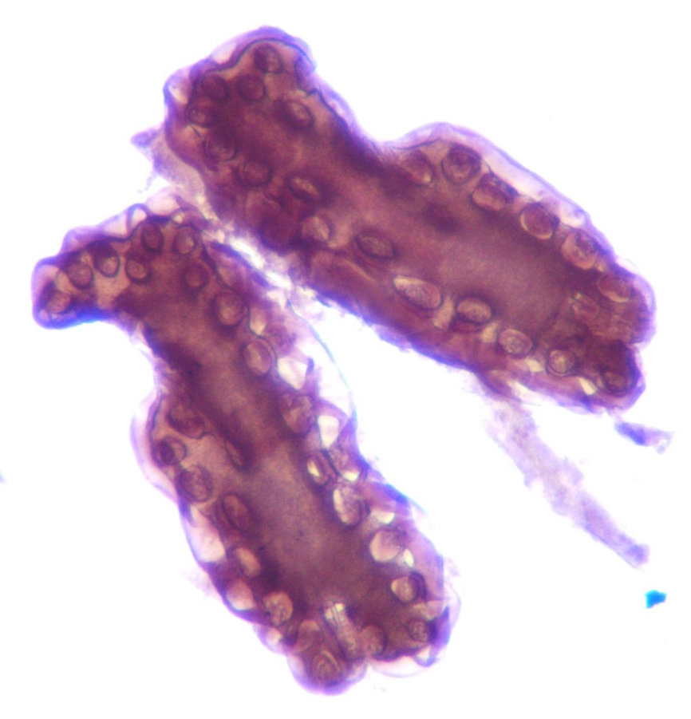
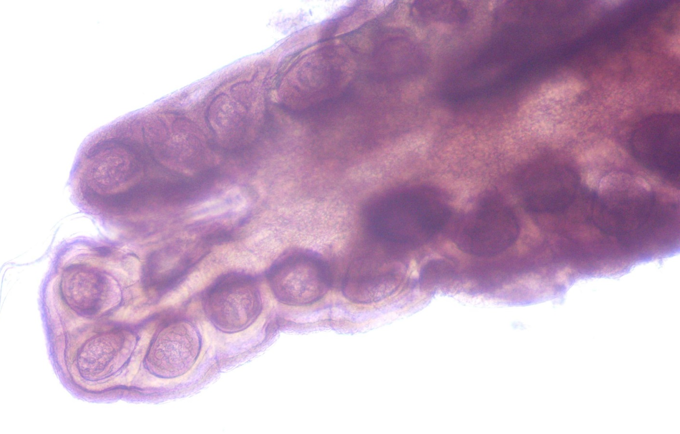
Originální zvětšení: 40x
Originální zvětšení: 200x

